Slide 1


数据库系统概论
Introduction to Database Systems
第六章 关系数据理论
中国人民大学信息学院

Slide 2
第六章 关系数据理论
6.1 问题的提出
6.2 规范化
6.3 数据依赖的公理系统
6.4 模式的分解

Slide 3
6.3 数据依赖的公理系统
数据依赖的公理系统是模式分解算法的理论基础。
函数依赖的一个有效而完备的公理系统——Armstrong公理系统。
一套推理规则，是模式分解算法的理论基础
用途
  求给定关系模式的码
  从一组函数依赖求得蕴含的函数依赖

Slide 4
6.3 数据依赖的公理系统
逻辑蕴含
定义6.11 对于满足一组函数依赖F的关系模式R <U，F>，其任何一个关系r，若函数依赖X→Y都成立（即r中任意两元组t，s，若t [X]=s [X]，则 t [Y ] = s [Y]），则称F逻辑蕴含X →Y。

Slide 5
1. Armstrong公理系统
Armstrong公理系统
设U为属性集总体，F是U上的一组函数依赖， 于是有关系模式R <U，F >。
对R <U，F> 来说有以下的推理规则：
  Al.自反律(Reflexivity)：若Y ⊆ X ⊆ U，则X →Y为F所蕴含。
  A2.增广律(Augmentation)：若X→Y为F所蕴含，且Z ⊆ U，则XZ→YZ为F所蕴含。
  A3.传递律(Transitivity)：若X→Y及Y→Z为F所蕴含，则X→Z为F所蕴含。
注意：由自反律所得到的函数依赖均是平凡的函数依赖
定理6.l Armstrong推理规则是正确的。
（证明略）

Slide 6
2. 导出规则
1.根据A1，A2，A3这三条推理规则可以得到下面三条推理规则：
  合并规则：由X→Y，X→Z，有X→YZ。
  （A2， A3） X→Y X ，XY →ZY
  伪传递规则：由X→Y，WY→Z，有XW→Z。
  （A2， A3） XW→YW
  分解规则：由X→Y及Z⊆Y，有X→Z。
  （A1， A3） Z⊆Y，Y→Z
2.根据合并规则和分解规则，可得引理6.1
引理6.l X→A₁ A₂…A_{k}成立的充分必要条件是X→A_{i}成立（i=l，2，…，k）。

Slide 7
3.函数依赖闭包
闭包
定义6.l2 在关系模式R<U，F>中为F所逻辑蕴含的函数依赖的全体叫作F的闭包，记为F ⁺。
定义6.13 设F为属性集U上的一组函数依赖，X ⊆U， X_{F}⁺ ={ A|X→A能由F根据Armstrong公理导出}，X_{F}⁺称为属性集X关于函数依赖集F的闭包。

Slide 8
F的闭包
F={ X→Y,Y→Z },
F ⁺ = {
X→φ, Y→φ, Z→φ, XY→φ, XZ →φ, YZ →φ, XYZ →φ,
X →X, Y→Y, Z→Z, XY → X, XZ→X, YZ→Y, XYZ→X,
X → Y, Y → Z , XY → Y, XZ→Y, YZ →Z, XYZ → Y,
X → Z, Y → YZ, XY → Z, XZ→Z, YZ →YZ, XYZ → Z,
X → XY, XY → XY, XZ → XY, XYZ → XY,
X → XZ, XY → YZ, XZ → XZ, XYZ → YZ
X → YZ, XY → XZ, XZ → XY, XYZ → XZ,
XY → XYZ, XZ → XYZ, XYZ → XYZ
}

Slide 9
3. 函数依赖闭包
关于闭包的引理
引理6.2 设F为属性集U上的一组函数依赖，X，Y ⊆ U，X→Y能由F根据Armstrong公理导出的充分必要条件是Y ⊆X_{F}⁺。
  引理6.2的用途
  将判定X→Y是否能由F根据Armstrong公理导出的问题，
  就转化为求出X_{F}⁺ ，判定Y是否为X_{F}⁺的子集的问题。

Slide 10
3.函数依赖闭包
求闭包的算法
算法6.l 求属性集X（X ⊆ U）关于U上的函数依赖集F的闭包X_{F}⁺ 。
输入：X，F
输出：X_{F}⁺
步骤：
（1）令X^{（0）}=X，i =0
（2）求B，这里B = { A |(∃ V)( ∃ W)(V→W∈F
∧V ⊆ X^{（i）}∧A∈ W)}；
（3）X^{（i+1）}=B ∪X^{（i）}
（4）判断X^{（i+1）}= X ^{（i）}吗?
（5）若相等或X^{（i）}=U , 则X^{（i）}就是X_{F}⁺ ,
算法终止。
（6）若否，则i =i +l，返回第（2）步。
迭代
对X^{(i)}中的每个元素，依次检查相应的函数依赖,将依赖它的属性加入B
对于算法6.l， 令a_{i} =|X^{（i）}|，{a_{i} }形成一个步长
大于1的严格递增的序列，序列的上界是 | U |，
因此该算法最多 |U| - |X| 次循环就会终止。

Slide 11
3.函数依赖闭包
[例1] 已知关系模式R<U，F>，其中
  U={A，B，C，D，E}；
  F={AB→C，B→D，C→E，EC→B，AC→B}。
  求（AB）_{F}⁺ 。
解 设X^{（0）}=AB；
  (1)计算X^{（1）}: 逐一的扫描F集合中各个函数依赖，找左部为A，B或AB的函数依赖。得到两个：AB→C，B→D。
  于是X^{（1）}=AB∪CD=ABCD。

Slide 12
3.函数依赖闭包
(2)因为X^{（0）}≠ X^{（1）} ，所以再找出左部为ABCD子集的那些函数依赖，又得到AB→C，B→D， C→E，AC→B，
于是X^{（2）}=X^{（1）}∪BCDE=ABCDE。
(3)因为X^{（2）}=U，算法终止
所以（AB）_{F}⁺ =ABCDE。

Slide 13
X_{F}⁺ 的用处：证明Armstrong公理
引理6.2 设F为属性集U上的一组函数依赖，X，Y ⊆ U，
X→Y能由F根据Armstrong公理导出的充分必要条件是Y ⊆X_{F}⁺。
引理6.2的用途
  将判定X→Y是否能由F根据Armstrong公理导出的问题，
  就转化为求出X_{F}⁺ ，判定Y是否为X_{F}⁺的子集的问题。
  这样就可以由X_{F}⁺ 构造出F_{R}⁺

Slide 14

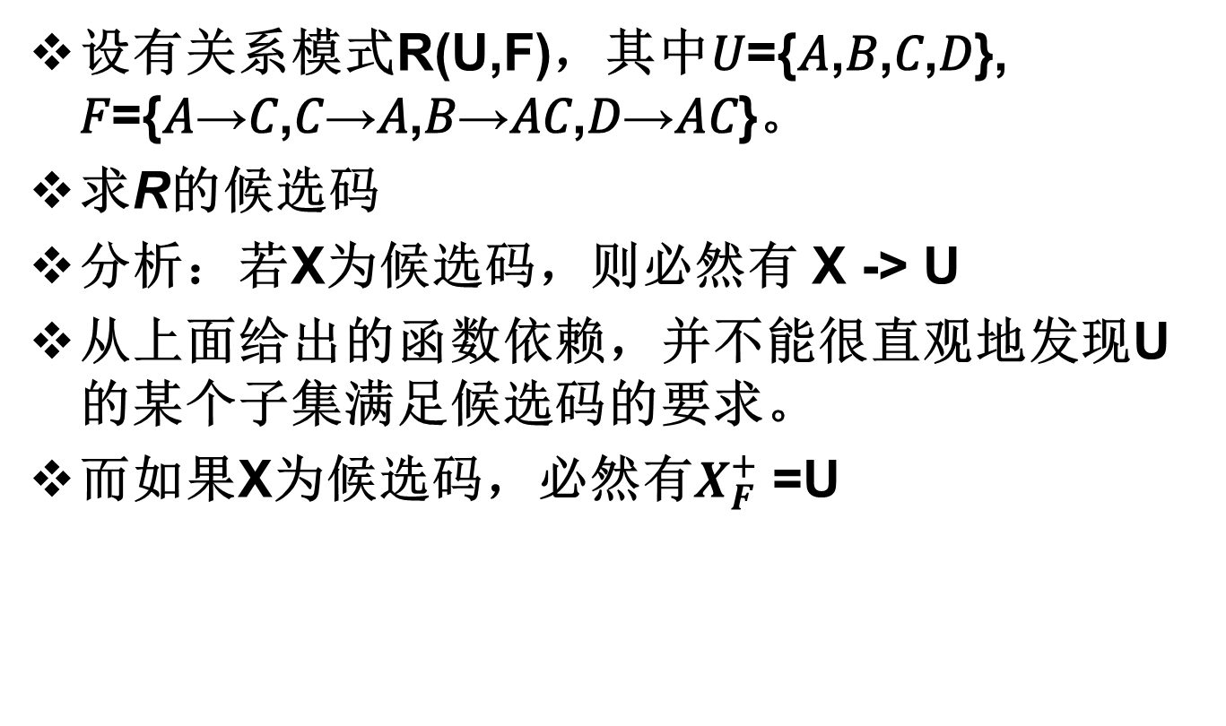

Slide 15
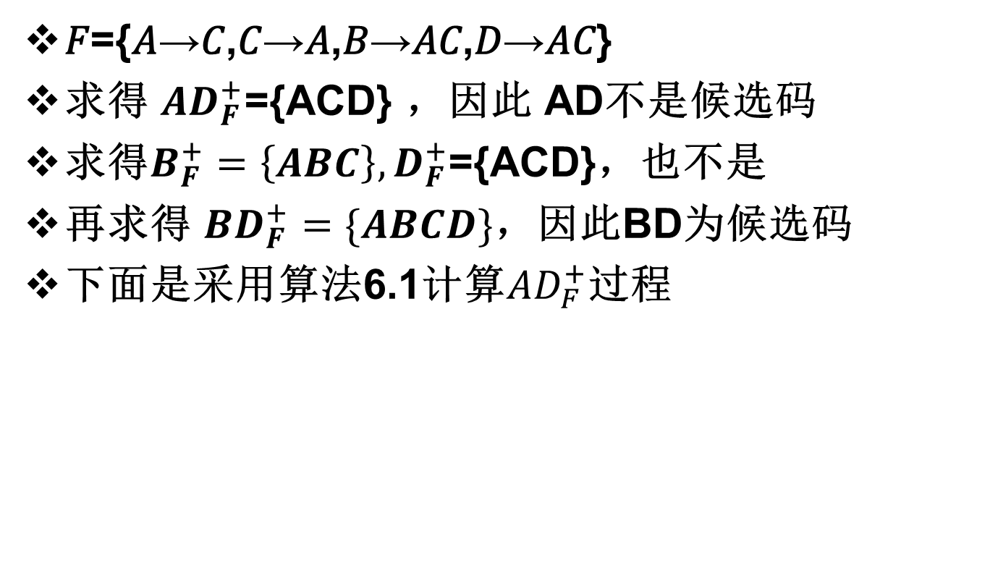
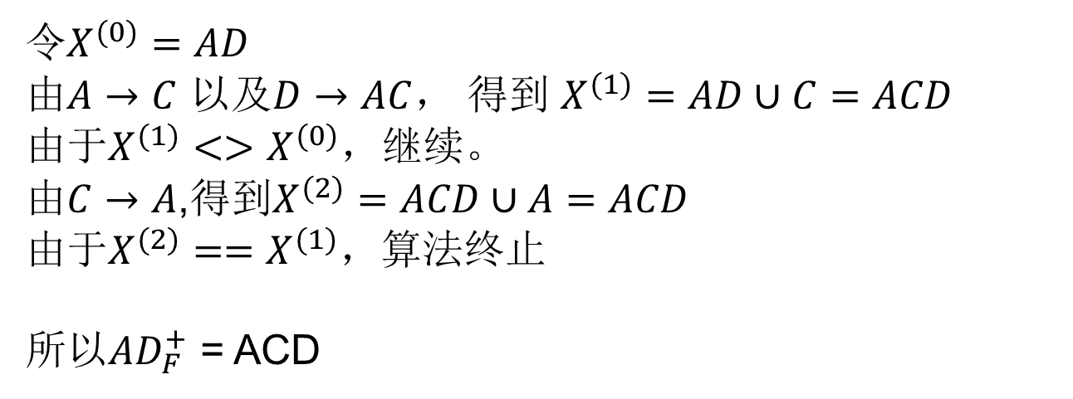
求R的候选码

Slide 16
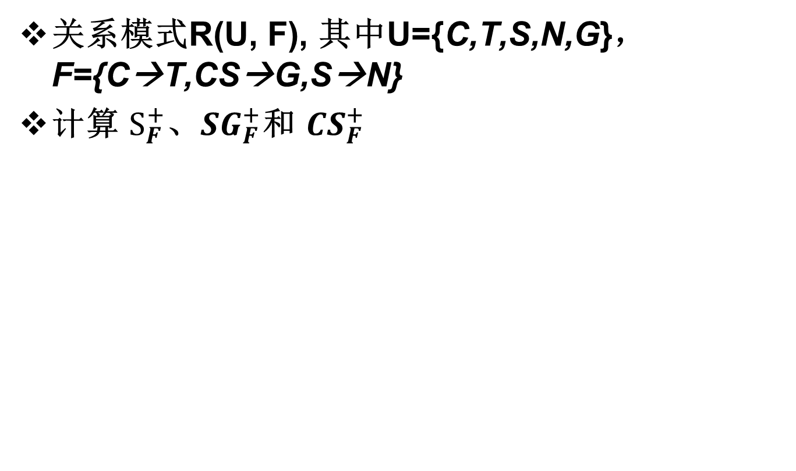
练习：

Slide 17
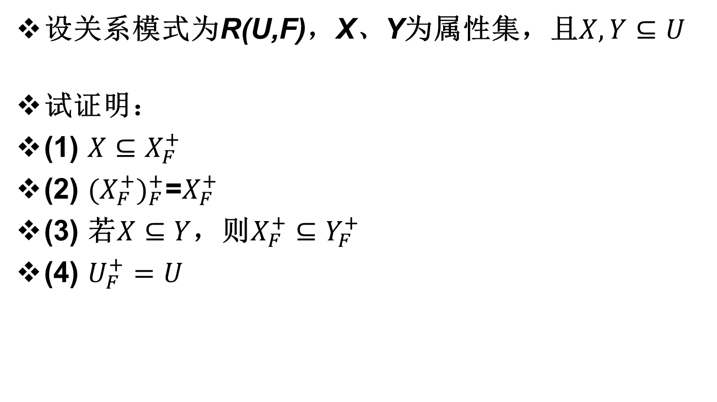
练习

Slide 18

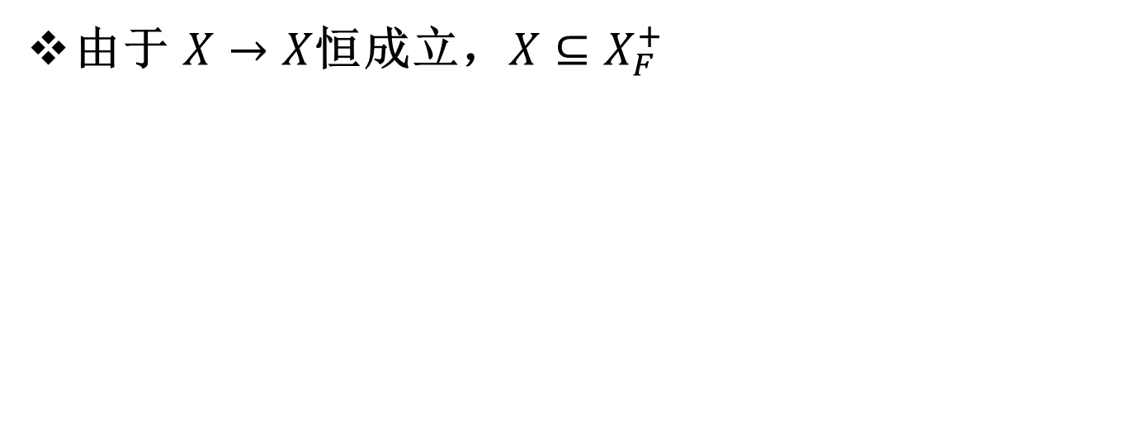
（自反律）

Slide 19

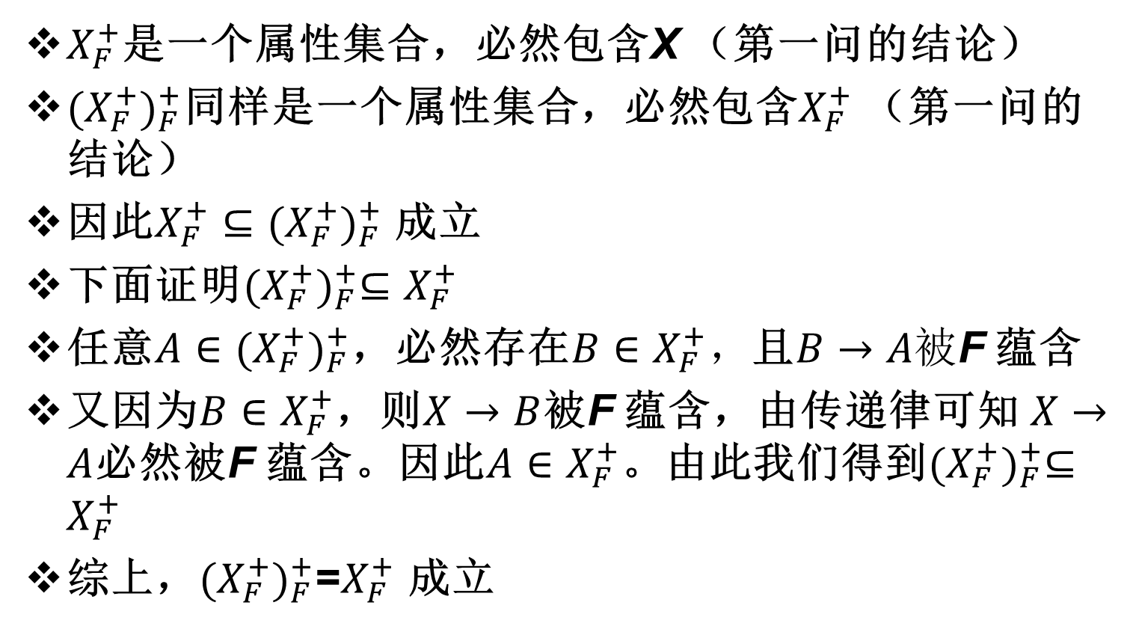
Notes:
证明 A \in X_F^+，核心在于证明 X->A 被F所蕴含

Slide 20

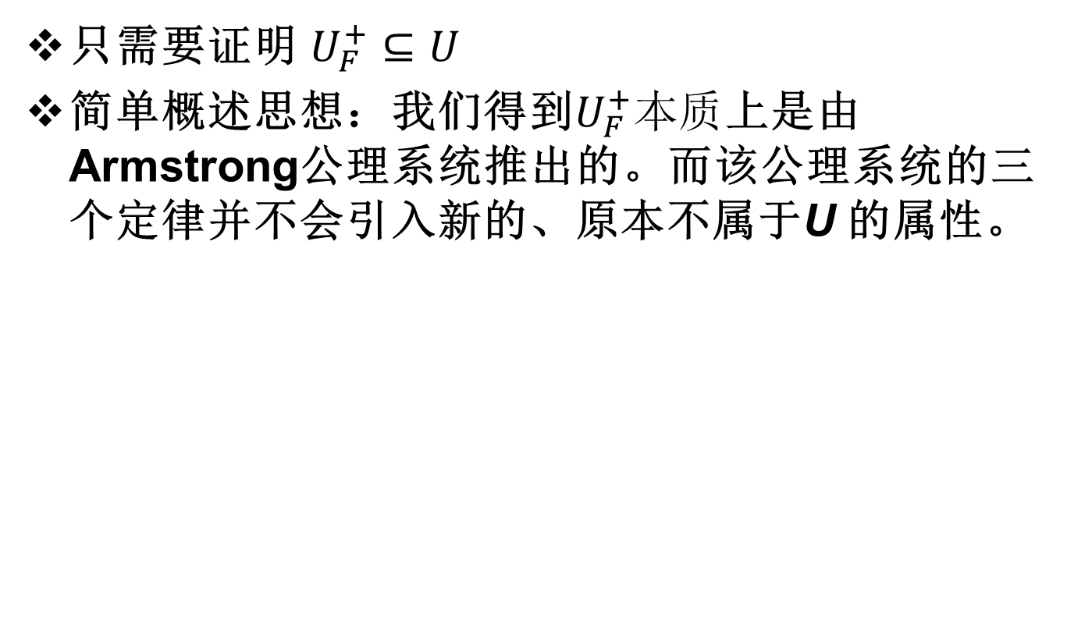

Slide 21
从逻辑蕴涵到推导
将“蕴涵”转换成“推导”问题
将由 Armstrong 公理系统导出的全部FD的集合为F_{R}⁺
F_{R}⁺ = F⁺ ？
如果成立，则我们就可以通过推导来代替蕴涵，得到可操作的算法
这就是这一节的重点内容：有效性和完备性

Slide 22
4. Armstrong公理系统的有效性与完备性
有效性与完备性的含义
  有效性：由F 出发根据Armstrong公理推导出来的每一个函数依赖一定在F ⁺中
  完备性：F ⁺中的每一个函数依赖，必定可以由F出发根据Armstrong公理推导出来

Slide 23
4. Armstrong公理系统的有效性与完备性
有效性与完备性的证明
定理6.2 Armstrong公理系统是有效的、完备的。
证明：
1. 有效性
有效性实际上是“正确性”
可由定理6.l得证

Slide 24
4. Armstrong公理系统的有效性与完备性
2. 完备性
只需证明逆否命题: 若函数依赖X→Y不能由F从Armstrong公理导出，那么它必然不为F 所蕴含。
证明思路：
不能被F所蕴含，则由定义必然存在一个r∈R，且X->Y在r 中不成立。
核心在于构造一个特殊r，满足F 中所有函数依赖，由此说明r∈R。
然后由X->Y在r 中不成立推出一个矛盾结论。

Slide 25
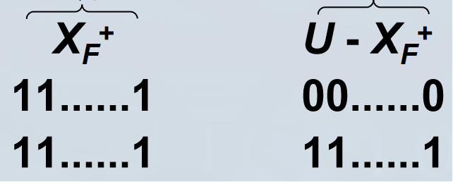
4. Armstrong公理系统的有效性与完备性
第一，r必然是R（U，F）的关系，即F中全部函数依赖在r上均成立。
第二，观察r，若X→Y不能由F从Armstrong公理导出，则Y不是X_{F}⁺的子集，必有Y的子集Y’ 满足Y’⊆U-X_{F}⁺，则X→Y 在 r 中不成立。即X→Y 必不为R<U，F> 蕴含。
上面X是U的任意子集，该关系只有两个元组。
证明r必然是R（U，F）的关系：
若r 不是R<U，F> 的关系，则F中必然有函数依赖V→W在r上不成立。也就是t₁[V]=t₂[V]，但t₁[W]!=t₂[W]。
由r 的构成可知，V 必定是X_{F}⁺ 的子集，而W 不是X_{F}⁺ 的子集。
故而我们需要一个引理：若V→W成立，且V ⊆ X_{F}⁺，则W ⊆ X_{F}⁺

Slide 26
4. Armstrong公理系统的有效性与完备性
(1) 若V→W成立，且V ⊆ X_{F}⁺，则W ⊆ X_{F}⁺
  证 因为 V ⊆ X_{F}⁺ ，所以有X→V成立；
  因为X →V，V→W，于是X→W 成立
  所以W ⊆ X_{F}⁺ 。

Slide 27
4. Armstrong公理系统的有效性与完备性
(2) 构造一张二维表r，它由下列两个元组构成，可以证明r 必是R<U，F>的一个关系，即F中的全部函数依赖在 r上成立。
X_{F}⁺ U - X_{F}⁺
11......1 00......0
11......1 11......1
若r 不是R<U，F> 的关系，则必由于F中有函数依赖V→W在r上不成立所致。由r 的构成可知，V 必定是X_{F}⁺ 的子集，而W 不是X_{F}⁺ 的子集，可是由第（1）步，W ⊆ X_{F}⁺，矛盾。所以r 必是R<U，F>的一个关系。

Slide 28
4. Armstrong公理系统的有效性与完备性
(3)若X→Y不能由F从Armstrong公理导出，则Y不是X_{F}⁺的子集。（引理6.2）
因此必有Y的子集Y’ 满足Y’⊆U-X_{F}⁺，
则X→Y 在 r 中不成立，
即X→Y 必不为R<U，F> 蕴含。

Slide 29
4. Armstrong公理系统的有效性与完备性
Armstrong公理的完备性及有效性说明:
“蕴含” == “导出” 是等价的概念
F ^{+ ：}为F所逻辑蕴含的函数依赖的全体（定义6.l2 ）
F ^{+ ：}可以说成由F出发借助Armstrong公理导出的函数依赖的集合
R

Slide 30
5. 函数依赖集等价
函数依赖集等价定义
定义6.14 如果G⁺=F⁺，就说函数依赖集F覆盖G（F是G的覆盖，或G是F的覆盖），或F与G等价。
两个函数依赖集等价是指它们的闭包等价

Slide 31
5. 函数依赖集等价
函数依赖集等价的充要条件
引理6.3 F ⁺ = G ⁺ 的充分必要条件是F ⊆ G ⁺ , 和G ⊆ F ⁺ 。
  证: 必要性显然，只证充分性。
  （1）若F⊆G ⁺ ，则X_{F} ⁺ ⊆ X_{G+}⁺ 。
  （2）任取X→Y∈F ⁺ 则有 Y ⊆ X_{F}⁺ ⊆ X_{G+}⁺ 。
  所以X→Y ∈ (G ⁺)⁺= G ⁺。即F ⁺ ⊆ G ⁺。
  （3）同理可证G ⁺ ⊆ F ⁺ ，所以F ⁺ = G ⁺。
引理6.3给出了判断两个函数依赖集等价的可行算法
如何判定F ⊆ G ⁺？
只须逐一对F中的函数依赖X→Y，考察 Y 是否属于X_{G}+⁺

Slide 32
5. 函数依赖集等价
在R<U，F>中可以用与F等价的依赖集G来取代F
  原因：两个关系模式R₁ <U，F>，R₂<U，G>，如果F与G等价，那么R₁的关系一定是R₂的关系。反过来，R₂的关系也一定是R₁的关系。

Slide 33
6. 最小依赖集
极小函数依赖集
定义6.15 如果函数依赖集F满足下列条件，则称F为一个极小函数依赖集。亦称为最小依赖集或最小覆盖。
(1) F中任一函数依赖的右部仅含有一个属性。
(2) F中不存在这样的函数依赖X→A，使得F与
F-{X→A}等价。
(3) F中不存在这样的函数依赖X→A， X有真
子集Z使得F-{X→A}∪{Z→A}与F等价。
即F中的函数依赖均不能由F中其他函数依赖导出
F中各函数依赖左部均为最小属性集(不存在冗余属性)

Slide 34
6. 最小依赖集
[例2] 对于6.l节中的关系模式S<U，F>，其中：
U={ SNO，SDEPT，MN，CNAME，G }，
(1) F={ SNO→SDEPT，SDEPT→MN，(SNO，CNAME)→G }
F是最小覆盖
(2) F’ ={SNO→SDEPT，SNO→MN，SDEPT→MN，
(SNO，CNAME)→G， (SNO，SDEPT)→SDEPT}
F‘ 不是最小覆盖
因为：F’ - {SNO→MN} 与 F ’ 等价
F’ - {(SNO，SDEPT)→SDEPT} 也与F ’等价

Slide 35
7. 极小化过程
定理6.3 每一个函数依赖集F均等价于一个极小函数依赖集F_{m}。此F_{m}称为F的最小依赖集。
证 构造性证明，依据定义分三步对F进行“极小化处理”，找出F的一个最小依赖集。
(1)逐一检查F中各函数依赖FD_{i}：X→Y，
若Y=A₁A₂ …A_{k}，k>2，
则用{X→A_{j} |j=1，2，…， k}来取代X→Y。
引理6.1保证了F变换前后的等价性。

Slide 36
7. 极小化过程
(2)逐一检查F中各函数依赖FD_{i}：X→A，
令G=F-{X→A}，
若A∈X_{G}⁺， 则从F中去掉此函数依赖。
由于F与G =F-{X→A}等价的充要条件是A∈X_{G}⁺
因此F变换前后是等价的。

Slide 37
7. 极小化过程
(3)逐一取出F中各函数依赖FD_{i}：X→A，
设X=B₁B₂…B_{m}，
逐一考查B_{i} （i=l，2，…，m），
若A ∈（X-B_{i} ）_{F}⁺ ，
则以X-B_{i} 取代X。
由于F与F-{X→A}∪{Z→A}等价的充要条件是A∈Z_{F}⁺ ，其中Z=X-B_{i}
因此F变换前后是等价的。

Slide 38
7. 极小化过程
由定义，最后剩下的F就一定是极小依赖集。
因为对F的每一次“改造”都保证了改造前后的两个函数依赖集等价，因此剩下的F与原来的F等价。
证毕

Slide 39
7. 极小化过程
定理6.3的证明过程
  是求F极小依赖集的过程
  也是检验F是否为极小依赖集的一个算法
    若改造后的F与原来的F相同，说明F本身就是一个最小依赖集

Slide 40
求最小函数依赖集
[例3] F = {A→B，B→A，B→C，
A→C，C→A}
F的最小依赖集：
F_{m1}= {A→B，B→C，C→A}

Slide 41
求最小函数依赖集
F的最小依赖集F_{m}不一定是唯一的，它与对各函数依赖FD_{i} 及X→A中X各属性的处置顺序有关。

Slide 42
极小化过程
[例3] （续）
F = {A→B，B→A，B→C，
A→C，C→A}
F_{m1}、F_{m2}都是F的最小依赖集：
F_{m1}= {A→B，B→C，C→A}
F_{m2}= {A→B，B→A，A→C，C→A}

Slide 43
极小化过程
定理6.3的证明过程
  是求F极小依赖集的过程
  也是检验F是否为极小依赖集的一个算法
    若改造后的F与原来的F相同，说明F本身就是一个最小依赖集

Slide 44
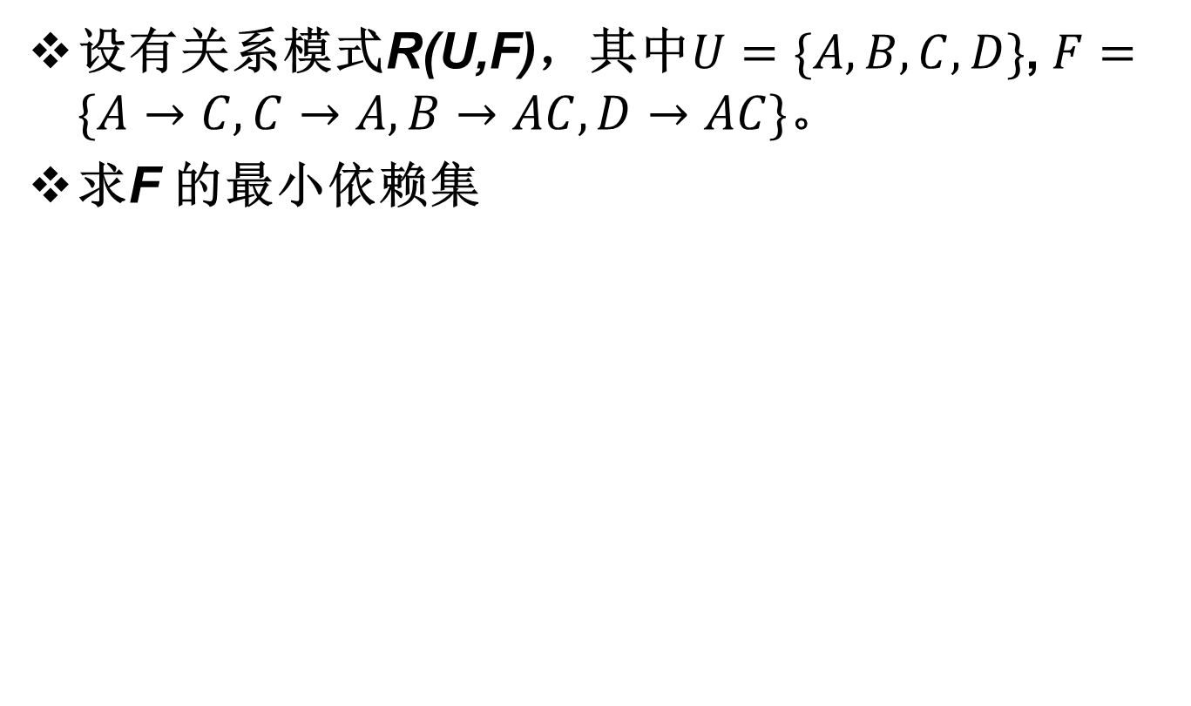
习题

Slide 45
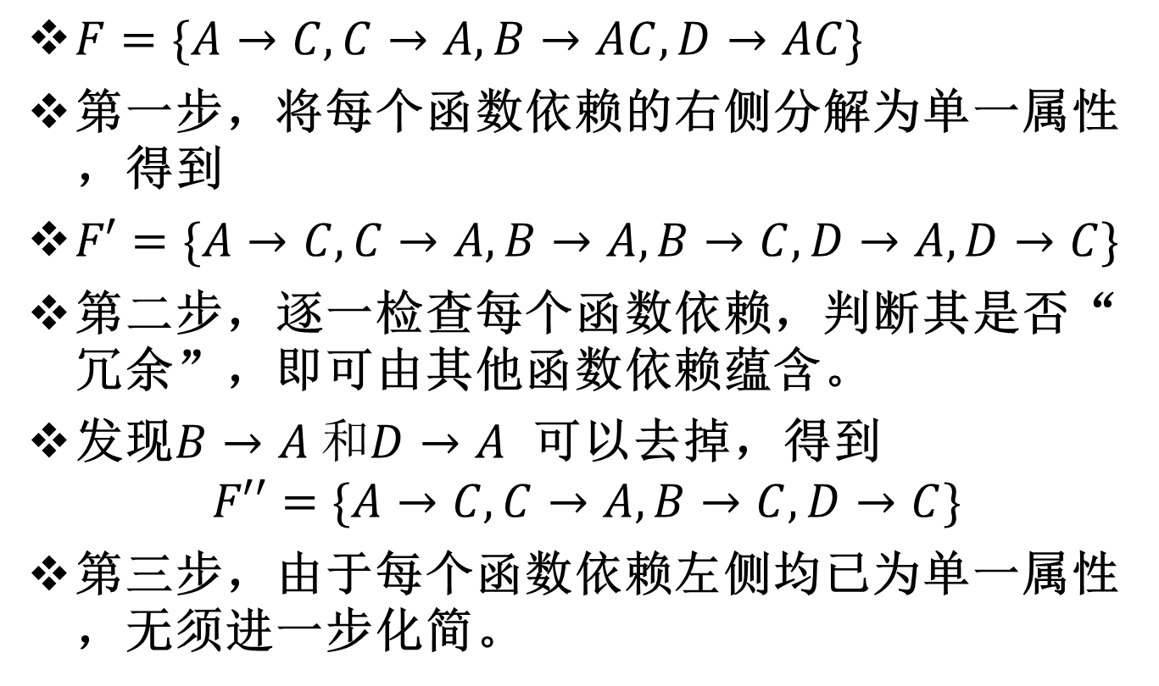
使用定理6.3求F 的最小等价依赖集

Slide 46
课后思考题
已知：F={X→YZ, Z→CW}
试证：X→CWYZ
已知: F={X→YZ, Z→CW, W→V, S→T}
求: X_{F}⁺

Slide 47
第六章 关系数据理论
6.1 问题的提出
6.2 规范化
6.3 数据依赖的公理系统
6.4 保持函数依赖的模式分解

Slide 48
6.4 保持函数依赖的模式分解
模式分解的定义
保持函数依赖
算法6.2 （合成法）

Slide 49
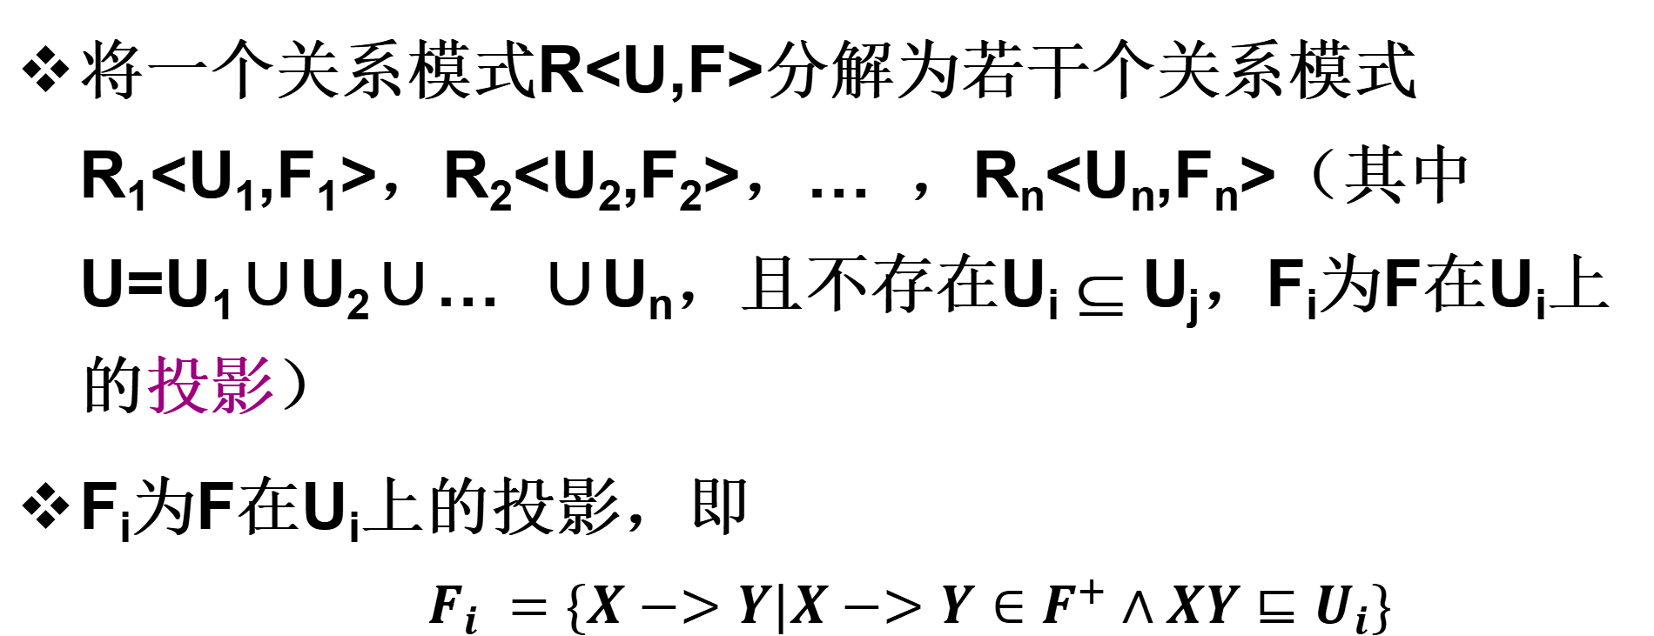
模式分解的定义
将一个关系模式R<U,F>分解为若干个关系模式R₁<U₁,F₁>，R₂<U₂,F₂>，… ，R_{n}<U_{n},F_{n}>（其中U=U₁∪U₂∪… ∪U_{n}，且不存在U_{i} ⊆ U_{j}，F_{i}为F在U_{i}上的投影）
F_{i}为F在U_{i}上的投影，即
  $$F_{i} =\{X−>Y|X−>Y∈F^{+}∧XY⊑U_{i}\}$$

Slide 50
练习
U={Sno, Sdept, Mname, Cno, Grade}，
F={Sno→Sdept, Sdept→Mname, (Sno,Cno)→Grade}
若 U₁={Sno, Sdept, Mname}，U₂={Sno,Cno,Grade}
求F在U₁ 和 U₂ 上的投影。
_{先求F}⁺_{，再求投影}
Notes:
思路， XF+。

Slide 51
模式分解的定义（续）
[例] 对于关系模式R（Sno， School， Mname），R中有下列函数依赖：
Sno→School
School→Mname
Sno | School | Mname
S1 | D1 | 张五
S2 | D1 | 张五
S3 | D2 | 李四
S4 | D3 | 王一
存在传递函数依赖
Sno -->Mname

Slide 52

模式分解的定义（续）
对R进行分解，得到如下两个关系模式：
$ρ_{1}=\{R_{1}(\{Sno,School\},\{Sno−>School\}),R_{2}(\{Sno,Mname\},\{Sno−>Mname\}) \}$
Sno | School
S1 | D1
S2 | D1
S3 | D2
S4 | D3
Sno | Mname
S1 | 张五
S2 | 张五
S3 | 李四
S4 | 王一
丢失了函数依赖：School->Mname

Slide 53
6.4 保持函数依赖的模式分解
模式分解的定义
保持函数依赖
算法6.2 （合成法）

Slide 54
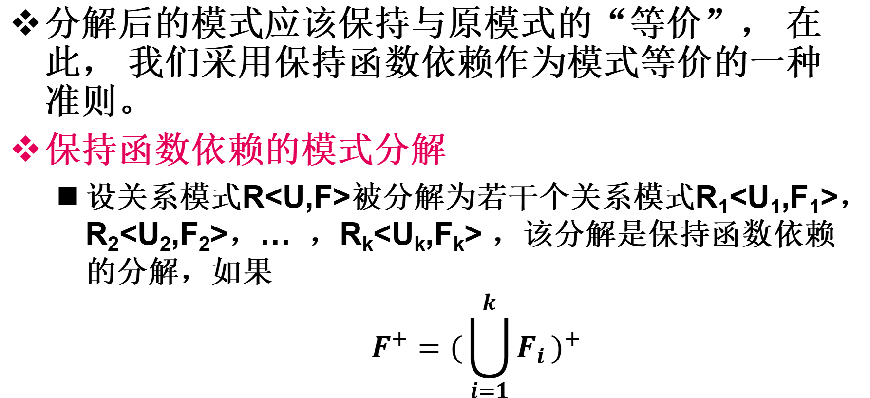
分解的无损连接性和保持函数依赖性（续）
分解后的模式应该保持与原模式的“等价”， 在此， 我们采用保持函数依赖作为模式等价的一种准则。
保持函数依赖的模式分解
  设关系模式R<U,F>被分解为若干个关系模式R₁<U₁,F₁>，R₂<U₂,F₂>，… ，R_{k}<U_{k},F_{k}> ，该分解是保持函数依赖的分解，如果
  $$F^{+}={(\bigcup_{i=1}^{k}{F_{i}})}^{+}$$

Slide 55
保持函数依赖
Sno | School
S1 | D1
S2 | D1
S3 | D2
S4 | D3
Sno | School | Mname
S1 | D1 | 张五
S2 | D1 | 张五
S3 | D2 | 李四
S4 | D3 | 王一
School | Mname
D1 | 张五
D1 | 张五
D2 | 李四
D3 | 王一
Sno→School
School→Mname

Slide 56
练习
对于属性集ABCDEF，函数依赖集合 {A-BC, CD->E, B->D, BE->F, EF->A}
下面的分解是否保持函数依赖？
U₁={ABCD}, U₂={AEF}

Slide 57
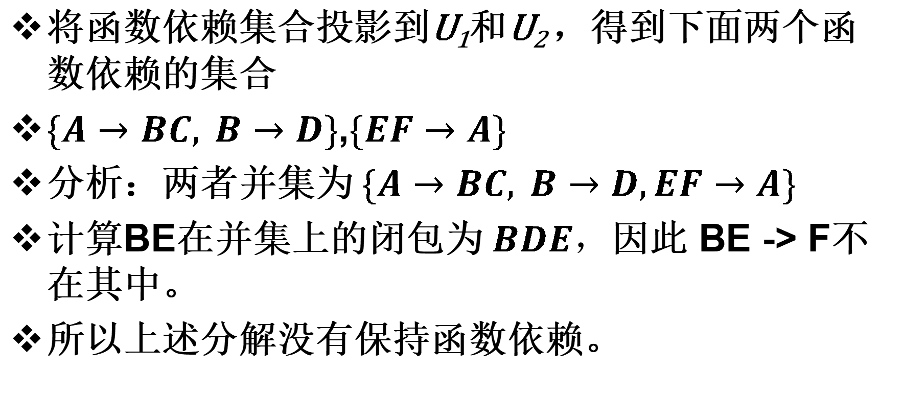
解析
将函数依赖集合投影到U₁和U₂ ，得到下面两个函数依赖的集合
$\{A→BC, B→D\}$,$\{EF→A\}$
分析：两者并集为$\{A→BC, B→D,EF→A\}$
计算BE在并集上的闭包为$BDE，$因此 BE -> F不在其中。
所以上述分解没有保持函数依赖。

Slide 58
6.4 保持函数依赖的模式分解
模式分解的定义
保持函数依赖
算法6.2 （合成法）

Slide 59

算法 6.2（合成法）
转换为 3NF的保持函数依赖的分解
（1）对R(U, F)中的函数依赖集F进行“极小化处理” （处理后得到的依赖集仍记为F）
（2）找出所有不在F中出现的属性（记做U₀），把这样的属性构成一个关系模式R₀(U₀，F₀)。把这些属性从U中去掉，剩余的属性仍记为U。
（3）若有X→A∈F，且XA=U，则ρ={R}，算法终止。
（4）否则，对F按具有相同左部的原则分组（假定分为k组），每一组函数依赖所涉及的全部属性形成一个属性集$U_{i}$。若$U_{i}⊆U_{j}$（i≠j）就去掉$U_{i}$。
由于经过了步骤（2），故$U=\bigcup_{i=1}^{k}{U_{i}}$,于是 $ρ=\left\{R_{1}\left(U_{1},F_{1}\right),⋯,R_{k}\left(U_{k},F_{k}\right)\right\}∪R_{0}(U_{0},F_{0})$构成R(U, F) 的一个保持函数依赖的分解。且可证明 $R_{i}均$属于3NF。

Slide 60
例子&练习
对于属性集ABCD，函数依赖集合 {A->B, A->C, D->A}
采用算法6.2对其进行分解
先求码：D。存在对码的传递函数依赖。
分解
ABC, {A->B,A-C}
AD, {D->A}
对F按具有相同左部的原则分组

Slide 61
小结
规范化程度满足要求？
规范化理论
R(U,F)
求F+
公理系统
是否要求保持函数依赖
模式分解理论
算法6.2

